Slide 1
előadások
„BÖLCS-ÉSZ” LABOR
2016. november 29.
tervezése
és
kivitelezése
Kovács Ilona
egyetemi tanár
PPKE BTK Pszichológiai Intézet

Slide 2
Miről Is szeretnék beszélni? ki(k)nek fogok beszélni? Hogyan rakjam össze az ábrákat? Az ábrákról még mit mondjak? Hogyan mondjam? Mit (ne) tegyek az előadás előtt? Az ötperces történet
Notes:
http://nl.123rf.com/clipart-vectoren/tijdklok.html?mediapopup=10746749

Slide 3
Miről Is szeretnék beszélni? ki(k)nek fogok beszélni? Hogyan rakjam össze az ábrákat? Az ábrákról még mit mondjak? Hogyan mondjam? Mit (ne) tegyek az előadás előtt? Az ötperces történet
Notes:
http://nl.123rf.com/clipart-vectoren/tijdklok.html?mediapopup=10746749

Slide 4
Miről Is szeretnék beszélni? és mennyi időm van rá?
60-90 perc
15-30 perc
10-15 perc
3-5 perc
Notes:
http://nl.123rf.com/clipart-vectoren/tijdklok.html?mediapopup=10746749

Slide 6
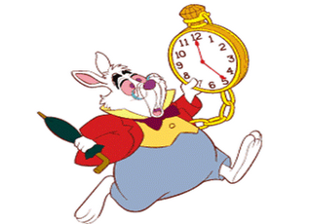
Miről Is szeretnék beszélni? és mennyi időm van rá?
Notes:
http://nl.123rf.com/clipart-vectoren/tijdklok.html?mediapopup=10746749

Slide 8
Miről Is szeretnék beszélni? és mennyi időm van rá?
akadémiai székfoglaló
DSc védés
egyetemi
meghívott kutatói
meghívott konferencia “keynote”
habilitáció
PhD védés
szeminárium
“workshop”
szakdolgozat védés
konferencia
“lightning talk”
TED in 3 minutes
“data blitz”
PechaKucha (20x20)
Ignite (20x15)
Notes:
http://nl.123rf.com/clipart-vectoren/tijdklok.html?mediapopup=10746749

Slide 9
Miről Is szeretnék beszélni? és mennyi időm van rá?
nagyobb témakör összefoglalása
Miért érdekes?
A kollégák mit/miket?
Mi mit/miket?
Hogyan?
Eredmények?
Értelmezések?
Kitekintés
összefüggő kutatások (témák) ismertetése
Miért?
Mit?
Hogyan?
Eredmények?
Értelmezés
1 kutatás (1 téma) ismertetése
Mit?
Hogyan?
Mi az eredmény?
1 kutatás (1 téma) lényege
részletek nélkül
Notes:
http://nl.123rf.com/clipart-vectoren/tijdklok.html?mediapopup=10746749

Slide 10
Miről Is szeretnék beszélni? mennyi időm van rá, és hány ábrát készítsek?
nagyobb témakör összefoglalása
2 perc / ábra
30-45 ábra
összefüggő kutatások (témák) ismertetése
1-2 perc / ábra
15-20 ábra
1 kutatás (1 téma) ismertetése
1 perc / ábra
10-15 ábra
1 kutatás (1 téma) lényege
0.5 perc / ábra
5-10 ábra
Notes:
http://nl.123rf.com/clipart-vectoren/tijdklok.html?mediapopup=10746749

Slide 11
Miről Is szeretnék beszélni? ki(k)nek fogok beszélni? Hogyan rakjam össze az ábrákat? Az ábrákról még mit mondjak? Hogyan mondjam? Mit (ne) tegyek az előadás előtt? Az ötperces történet
Notes:
http://nl.123rf.com/clipart-vectoren/tijdklok.html?mediapopup=10746749

Slide 12
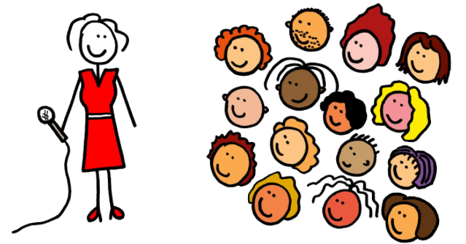
Ki(K)nek fogok beszélni?
Mit tudnak?
Mit szeretnének?
Tisztelet a közönségnek!!!
Notes:
http://nl.123rf.com/clipart-vectoren/tijdklok.html?mediapopup=10746749

Slide 13
Miről Is szeretnék beszélni? ki(k)nek fogok beszélni? Hogyan rakjam össze az ábrákat? Az ábrákról még mit mondjak? Hogyan mondjam? Mit (ne) tegyek az előadás előtt? Az ötperces történet
Notes:
http://nl.123rf.com/clipart-vectoren/tijdklok.html?mediapopup=10746749

Slide 14
Hogyan rakjam össze az ábrákat?
előadó = két lábon járó ábrafelirat
Notes:
http://nl.123rf.com/clipart-vectoren/tijdklok.html?mediapopup=10746749

Slide 15
Hogyan rakjam össze az ábrákat?
eleje
közepe
vége
Notes:
http://nl.123rf.com/clipart-vectoren/tijdklok.html?mediapopup=10746749

Slide 16
Hogyan rakjam össze az ábrákat?
közepe
8 perc, 6-8 ábra
Módszerek
Eredmények
Notes:
http://nl.123rf.com/clipart-vectoren/tijdklok.html?mediapopup=10746749

Slide 17
Hogyan rakjam össze az ábrákat?
Módszerek
Eredmények
8 perc, 6-8 ábra
közepe
szakemberek értik
csak a lényeg
részletek úgyis benne vannak a szakdolgozatban
nincs szükség “történeti hűségre”
értelmezhető történet!!!!
Notes:
http://nl.123rf.com/clipart-vectoren/tijdklok.html?mediapopup=10746749

Slide 18
Hogyan rakjam össze az ábrákat?
eleje
2 perc, 2-3 ábra
Bevezető
Notes:
http://nl.123rf.com/clipart-vectoren/tijdklok.html?mediapopup=10746749

Slide 19
Hogyan rakjam össze az ábrákat?
Bevezető
2 perc, 2-3 ábra
eleje
mindenki érti (még a nagyi is)
kontextust ad a közepének
érdekes!!!
Notes:
http://nl.123rf.com/clipart-vectoren/tijdklok.html?mediapopup=10746749

Slide 20
Hogyan rakjam össze az ábrákat?
vége
2-3 perc, 2-4 ábra
Értelmezés
Öszefoglalás
Köszönet
Notes:
http://nl.123rf.com/clipart-vectoren/tijdklok.html?mediapopup=10746749

Slide 21
Hogyan rakjam össze az ábrákat?
Értelmezés
Összefoglalás
Köszönet
2-3 perc, 2-4 ábra
vége
nagyon hozzáértők számára érthető
lehet spekulálni
„take home message”
köszönet tanárnak, kollégáknak, alanyoknak
Notes:
http://nl.123rf.com/clipart-vectoren/tijdklok.html?mediapopup=10746749

Slide 22
Hogyan rakjam össze az ábrákat?
2 perc
2-3 ábra
8 perc
6-8 ábra
2-3 perc
2-4 ábra
2-3 perc
eleje
közepe
vége
kérdések
szakemberek
nagyon
hozzáértők
Notes:
http://nl.123rf.com/clipart-vectoren/tijdklok.html?mediapopup=10746749

Slide 23
Miről Is szeretnék beszélni? ki(k)nek fogok beszélni? Hogyan rakjam össze az ábrákat? Az ábrákról még mit mondjak? Hogyan mondjam? Mit (ne) tegyek az előadás előtt? Az ötperces történet
Notes:
http://nl.123rf.com/clipart-vectoren/tijdklok.html?mediapopup=10746749

Slide 24
A három aranyszabály
A kevesebb több
A kevesebb több
A kevesebb több

Slide 25
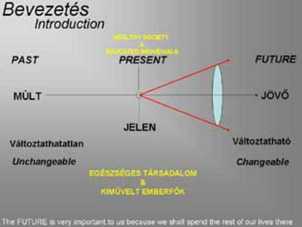
Az ábrákról még
Vegyes nyelv
Rossz betűkontraszt
Triviális tartalom

Slide 26
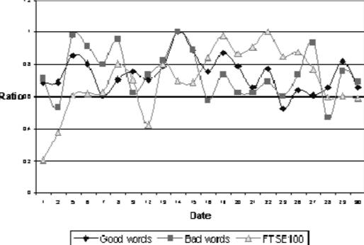
Az ábrákról még
Olvashatatlan betűk
Nincs cím
Értelmezhetetlen tartalom

Slide 27
A JÓ GRAFIKON:
Olvasható feliratok
Tengelyek fel vannak címkézve (egységekkel együtt)
A cím sugallja az összefüggést
Adatpontok jól láthatók
Szórás fel van tüntetve
Szignifikancia fel van tüntetve

Slide 28
Miről Is szeretnék beszélni? ki(k)nek fogok beszélni? Hogyan rakjam össze az ábrákat? Az ábrákról még mit mondjak? Hogyan mondjam? Mit (ne) tegyek az előadás előtt? Az ötperces történet
Notes:
http://nl.123rf.com/clipart-vectoren/tijdklok.html?mediapopup=10746749

Slide 29
mit mondjak?
előadó = két lábon járó ábrafelirat
Notes:
http://nl.123rf.com/clipart-vectoren/tijdklok.html?mediapopup=10746749

Slide 30
mit mondjak?
ami az ábrán van:
adatábrákon a tengelyek
a fontos részletek
összefüggések
ami kerülendő:
az ábráról olvasni
Notes:
http://nl.123rf.com/clipart-vectoren/tijdklok.html?mediapopup=10746749

Slide 31
Miről Is szeretnék beszélni? ki(k)nek fogok beszélni? Hogyan rakjam össze az ábrákat? Az ábrákról még mit mondjak? Hogyan mondjam? Mit (ne) tegyek az előadás előtt? Az ötperces történet
Notes:
http://nl.123rf.com/clipart-vectoren/tijdklok.html?mediapopup=10746749

Slide 32
HOGYAN MONDJAM?
a közönség felé fordulva
fejből (kis cédula lehet a kézben)
lézer “pointer”-el (de csak ha nem remeg a kéz)
lassan (a hallgatóság közben nézi az ábrát is!)
HANGOSAN ÉS LELKESEN
Notes:
http://nl.123rf.com/clipart-vectoren/tijdklok.html?mediapopup=10746749

Slide 33
Miről Is szeretnék beszélni? ki(k)nek fogok beszélni? Hogyan rakjam össze az ábrákat? Az ábrákról még mit mondjak? Hogyan mondjam? Mit (ne) tegyek az előadás előtt? Az ötperces történet
Notes:
http://nl.123rf.com/clipart-vectoren/tijdklok.html?mediapopup=10746749

Slide 34
Mit (ne) tegyek az előadás előtt?
GYAKORLÁS!!!!!
minél rövidebb az előadás, annál többször
legalább
1x
2-3x
15-20x
20-30x
TÉNYLEG!!!!
Notes:
http://nl.123rf.com/clipart-vectoren/tijdklok.html?mediapopup=10746749

Slide 35
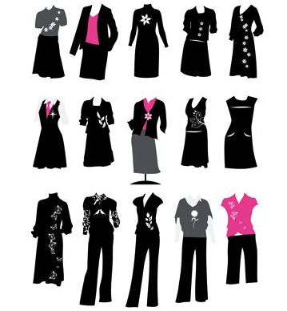
Mit (ne) tegyek az előadás előtt?
MIT VEGYEK FEL?
“smart casual” vagy “business”öltözék
kényelmes
Notes:
http://nl.123rf.com/clipart-vectoren/tijdklok.html?mediapopup=10746749

Slide 36
Mit (ne) tegyek az előadás előtt?
A HELYSZÍN
előre megnézni
kipróbálni a technikát
helyi számítógépen megnézni, hogy működnek-e az animációk, stb
előadást előre elehelyezni a gépen
Notes:
http://nl.123rf.com/clipart-vectoren/tijdklok.html?mediapopup=10746749

Slide 37
Mit (ne) tegyek az előadás előtt?
Ne:
Sok kávé (kézremegés)
Sok étel (álmosság)
USB memóriát otthonfelejtetni!
Notes:
http://nl.123rf.com/clipart-vectoren/tijdklok.html?mediapopup=10746749

Slide 38
Miről Is szeretnék beszélni? ki(k)nek fogok beszélni? Hogyan rakjam össze az ábrákat? Az ábrákról még mit mondjak? Hogyan mondjam? Mit (ne) tegyek az előadás előtt? Az ötperces történet
Notes:
http://nl.123rf.com/clipart-vectoren/tijdklok.html?mediapopup=10746749

Slide 39
AZ ötperces történet
“lightning talk” – gyors, ötletes, világos
TED in 3 minutes (Technology, Entertainment, Design)
“data blitz” – ötletek, projektek
PechaKucha (20x20) – terv, design
Ignite Talks (20x15)
1 kutatás (1 téma) lényege
0.5 perc / ábra
5-10 ábra

Slide 40
AZ ötperces történet
Jó témaválasztás
Mi az az egy gondolat, amit a hallgatóság magával visz majd?
Mi a témám legerősebb része?
Tudok-e olyan címet adni, ami elmondja az egész történetet?
1 kutatás (1 téma) lényege
0.5 perc / ábra
5-10 ábra

Slide 41
AZ ötperces történet
Jó szerkezet
Max 4-5 fő gondolat
Mi legyen az, amire majd emlékeznek?
Mit kell illusztrálni?
Mi az az 1 adat-ábra, amit érdemes megmutatni?
1 kutatás (1 téma) lényege
0.5 perc / ábra
5-10 ábra

Slide 42
AZ ötperces történet
Gyakorlás
Órával
Sokszor
Több napon keresztül (alvás!!)
1 kutatás (1 téma) lényege
0.5 perc / ábra
5-10 ábra

Slide 43
AZ ötperces történet
Ábrák
Egyszerűek
Egy kép egy ábra
Kevés szöveg
Nagy betűk (50+pt)
Nem kell ragaszkodni a szokásos formátumhoz!
1 kutatás (1 téma) lényege
0.5 perc / ábra
5-10 ábra

Slide 44
AZ ötperces történet
Beszéd
Levegőt venni!
Kis szünet a gondolatok és ábrák között
Az ábrák segítenek, de nem helyettesítik a beszédet
1 kutatás (1 téma) lényege
0.5 perc / ábra
5-10 ábra

Slide 45
AZ ötperces történet
http://scottberkun.com/2009/how-to-give-a-great-ignite-talk/
1 kutatás (1 téma) lényege
0.5 perc / ábra
5-10 ábra
https://www.ted.com/playlists/81/ted_in_3_minutes

Slide 46
Miről Is szeretnék beszélni? ki(k)nek fogok beszélni? Hogyan rakjam össze az ábrákat? Az ábrákról még mit mondjak? Hogyan mondjam? Mit (ne) tegyek az előadás előtt? Az ötperces történet
Notes:
http://nl.123rf.com/clipart-vectoren/tijdklok.html?mediapopup=10746749

Slide 47
Köszönöm a figyelmet!

